Slide 1

실내 공기 최적화 시스템
박선규 , 김승환

Slide 2
목차
개발 목적
구성도 및 순서도
구현 설명
고찰 및 Q&A

Slide 3
개발 목적

Slide 4


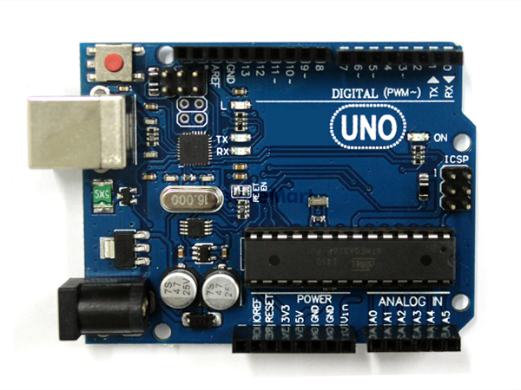

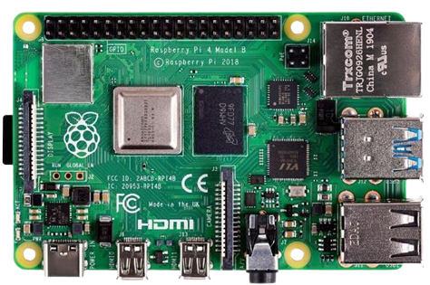
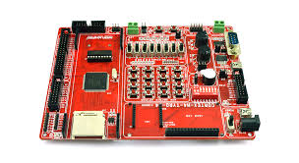



Mobile
Sensor
Server
Operation
UI

Slide 5
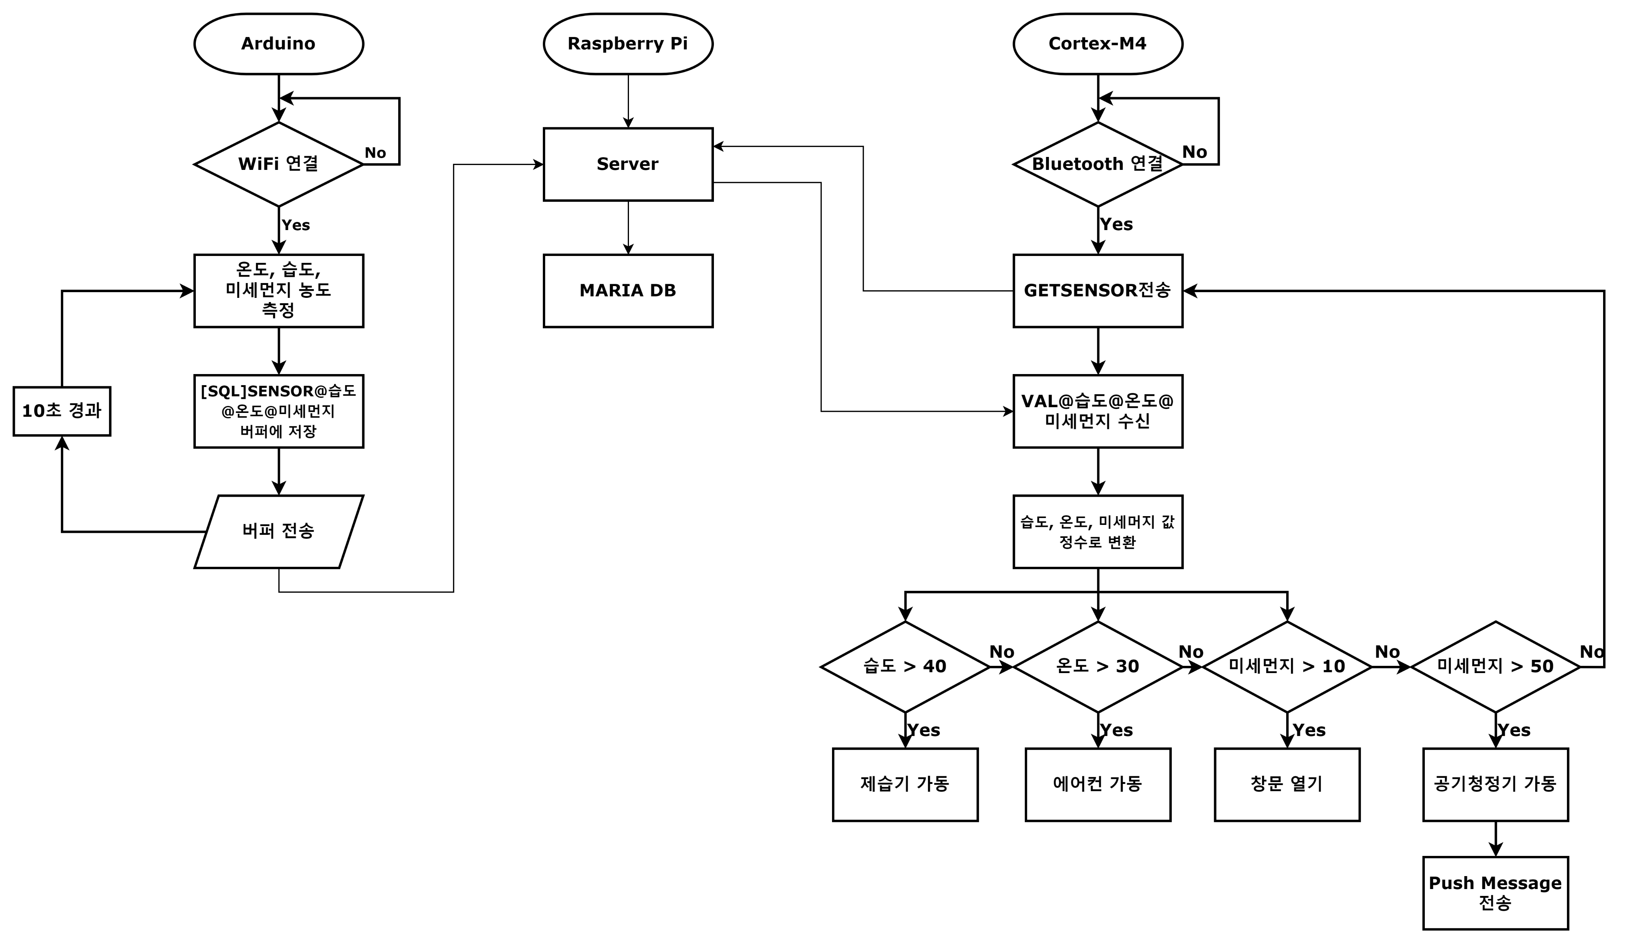
순서도

Slide 6

Server

Slide 7

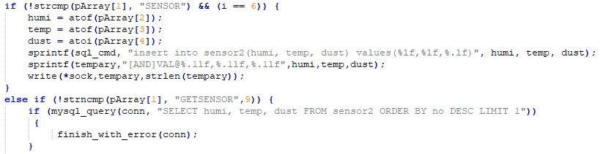


Slide 8
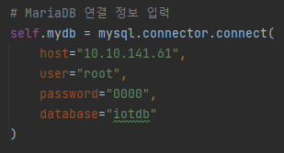
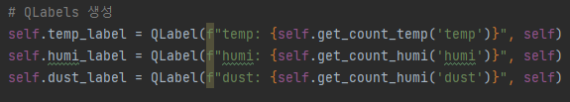

Slide 9
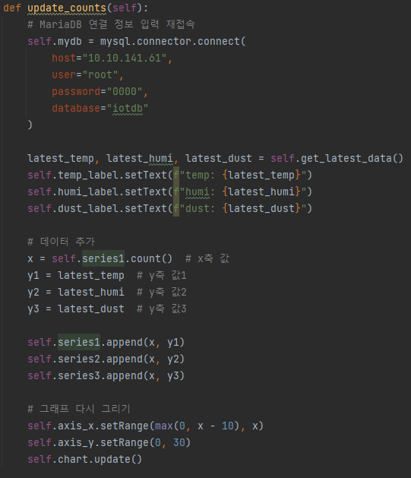
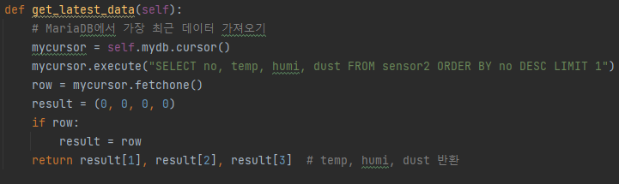
UI 업데이트

Slide 10
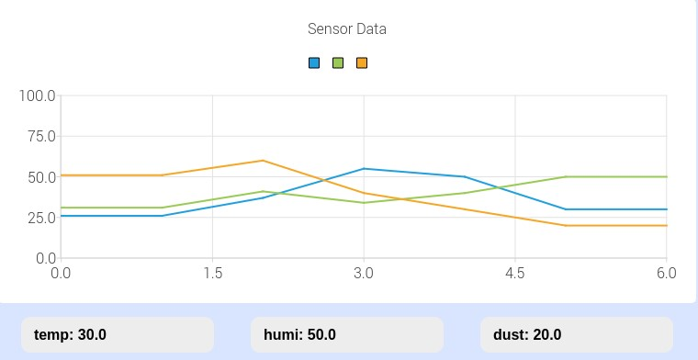
결과물

Slide 11

Operation

Slide 12

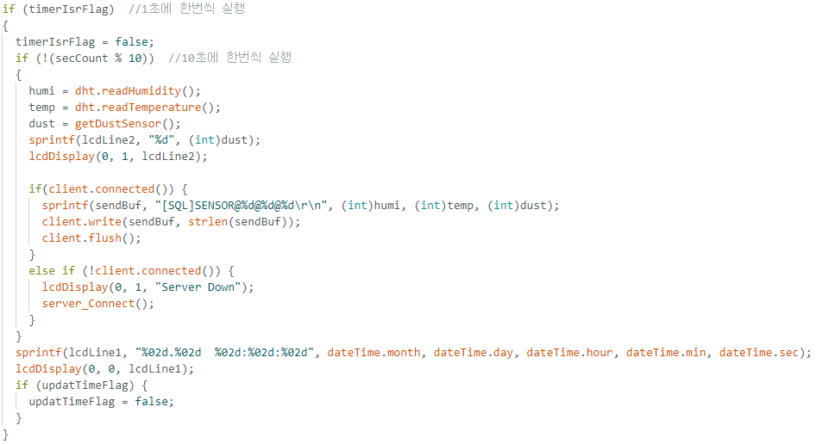

Slide 13
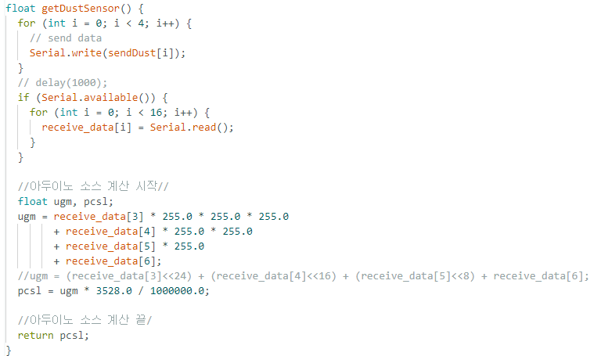

Slide 14


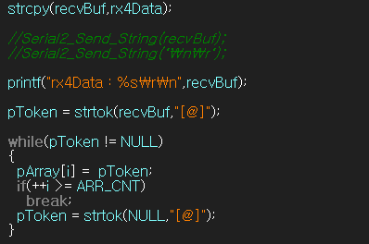

Slide 15
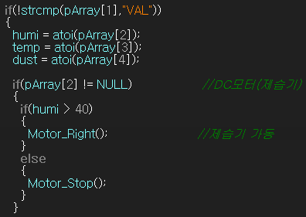
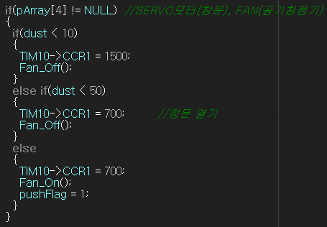
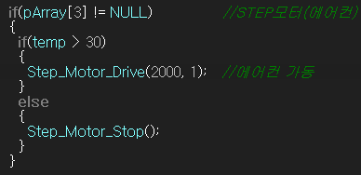
Motor 구동

Slide 16
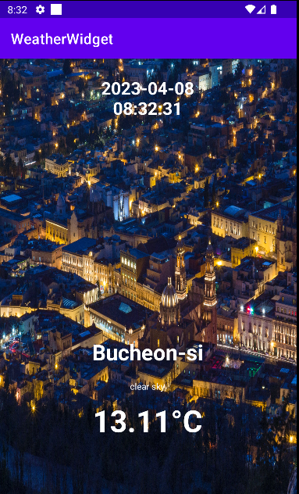
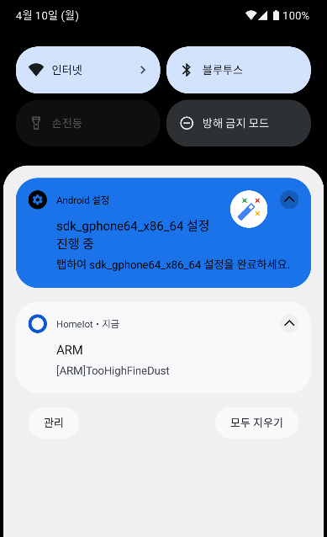

Slide 17
문제점 및 고찰
시스템 자동화
- 불필요한 전력 소모를 줄이기 위해 버튼을 눌러서 구동을
시키는 방법으로 채택
블루투스 모듈 연결 오류
- 장비교체로 해결함

